Slide 1
Степи.

Slide 2
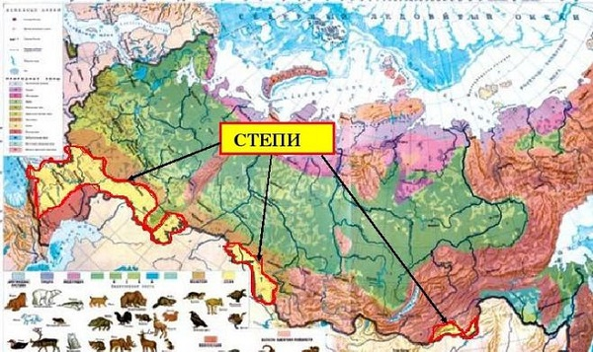
Расположение степи.
Зона степей расположена чуть южнее зоны лесов, но переход из зоны в зону растягивается на несколько километров.
Территория степной зоны находится на территориях Восточно-Европейской равнины, Западной Сибири, а также входит в географические районы Приазовья.

Slide 3
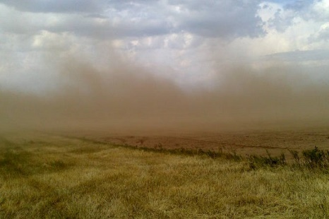
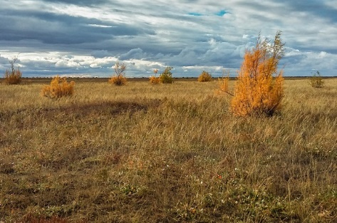
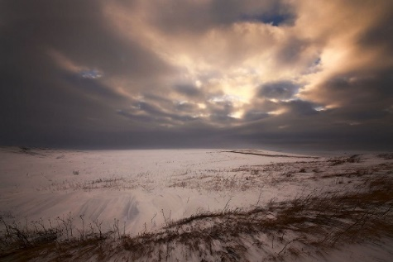
Климат степи.
Степи располагаются в субтропических и умеренных поясах северного и южного полушарий.
Степная зона включает в себя классические характеристики умеренного пояса: лето здесь теплое, засушливое, часто дуют горячие ветры, называемые суховеями.
В конце лета от сухой травы и пыли степь выглядит серой. Редко встречаются ливневые дожди, после которых вода быстро испаряется, не успевая насытить почву.
Зима приостанавливает жизнь в степи: бескрайние просторы степей покрываются толстым слоем снега, дуют пронизывающие ветра.

Slide 4
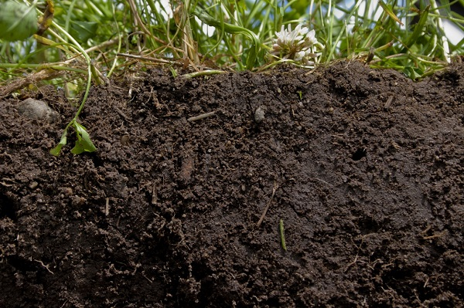
Почва степи.
Главное отличие степи от других природных зон – повышенное плодородие почвы.
Слой перегноя здесь может достигать 50 см и больше, в то время как в соседней лесной зоне его толщина всего около 15 см.

Slide 5
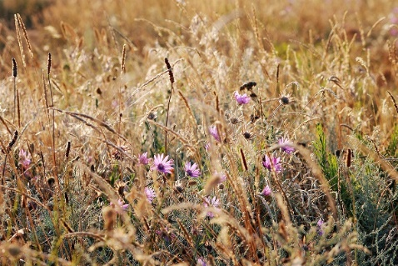
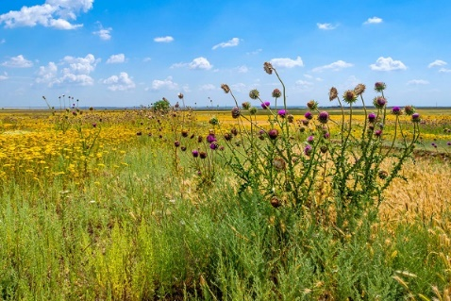
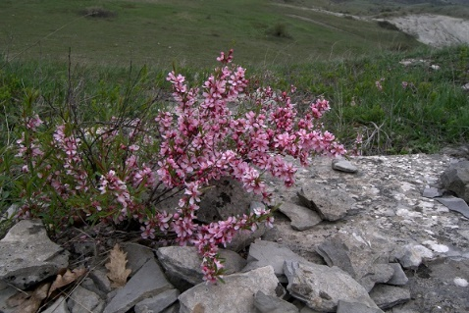
Растительный мир степи.
Как только наступает весна, степь покрывается разноцветным ковром. Это раннецветущие цветковые растения: тюльпаны, незабудки, маки. Как правило, они имеют короткий вегетационный период и цветут всего несколько дней в году .
Для степной зоны характерно условное «разнотравье», когда на одном квадратном метре земли растёт до восьмидесяти видов растений.
Многие степные растения имеют на листьях волоски, колючки (чертополох), или выделяют эфирное масло (полынь) для защиты от лишнего испарения. Поэтому степные травы сильно пахнут.
Миндаль
Для северной степи характерны кустарнички: миндаль, степная вишня, а для южной — злаки: овёс, ковыль.

Slide 6
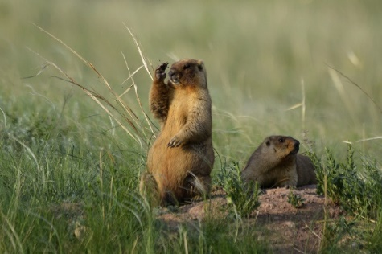
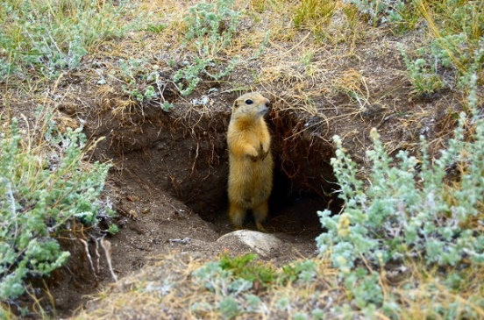
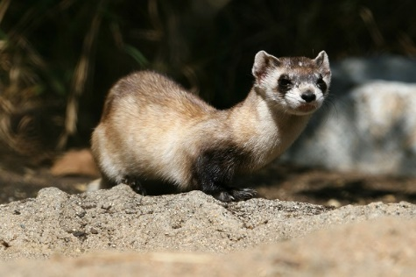
Животный мир степи.
Животные степной зоны отличаются способностью к бегу: это и степные зайцы, задние ноги которых значительно длиннее, чем у их лесных братьев, и копытные животные, такие как сайгак, бизон, антилопа, косуля и даже некоторые птицы, например, дрофа.
Сурки
Самые часто встречающиеся обитатели степи – грызуны: сурки, суслики, мышки-полевки. Многие являются эндемичными видами, то есть не встречаются ни в одной из других зон.
Суслик у норы
Из-за обилия грызунов весь подземный отрезок степи изрыт норами, которые спасают не только от непогоды, но и от нападений хищников. Норы характерны так же для некоторых птиц: удодов, каменок, однако большинство птиц, которые здесь обитают, гнездятся прямо на земле.
Хорек
Нередко бывает так, что чужие норы занимают другие животные. Например, волки захватывают жилища лис и барсуков, в норы крупных грызунов заселяются хорьки, горностаи, а в норах мелких живут чеканы, ящерицы, некоторые виды змей.

